Slide 1

Vysoká škola technická a ekonomická v Českých Budějovicích Katedra stavebnictví
Bytový dům – porovnání zděných prvků použitelných pro jeho výstavbu
Autor bakalářské práce: Marie Sasková
Vedoucí bakalářské práce: doc. Dr. Ing. Luboš Podolka
Oponent bakalářské práce: Ing. Jiří Šál
České Budějovice, červen 2018

Slide 2
Obsah obhajoby bakalářské práce
Motivace a důvody k řešení daného problému
Cíl práce
Textová část
Metodika práce
Navržené varianty obvodového pláště
Navržené varianty vnitřních stěn
Aplikační část
Studie BD
Doplňující dotazy

Slide 3
Motivace a důvody k řešení daného problému
Aktuálnost tématu
Spojitost tématu s praxí
Prohloubení vědomostí v dané problematice

Slide 4
Cíl práce
„Cílem bakalářské práce je vypracování projektové dokumentace ve fázi studie bytového domu a porovnání zděných prvků použitelných pro jeho výstavbu v celé České Republice. Zpracovat základní přehled konstrukčních a materiálových řešení zděných prvků. Vyhodnotit jednotlivé konstrukční řešení a provést základní cenovou kalkulaci.“

Slide 5
Textová část
Metodika práce
Teoretická část
- bytový dům
- druhy pojiv
- druhy zdicích prvků
- obvodový plášť
- tepelně technické požadavky
- akustické požadavky
Aplikační část
- aplikace teorie do projektu
Metoda shromažďování informací
  Vyhlášky, normy, odborná literatura, technické listy, prospekty od výrobců
Metoda projekční
  AutoCAD 2017
  KROS Plus 4
  TEPLO 2017
  ArchiCAD 2018

Slide 6
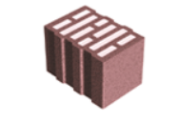
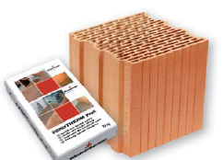
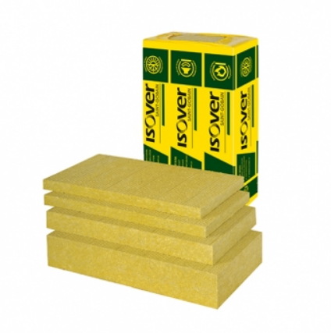
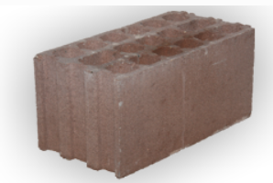
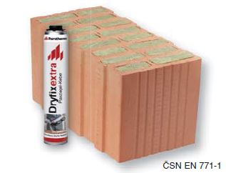
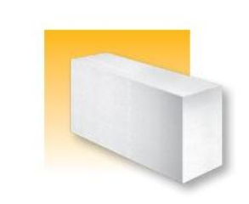
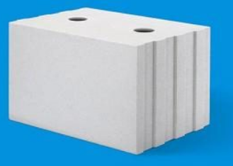
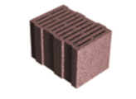
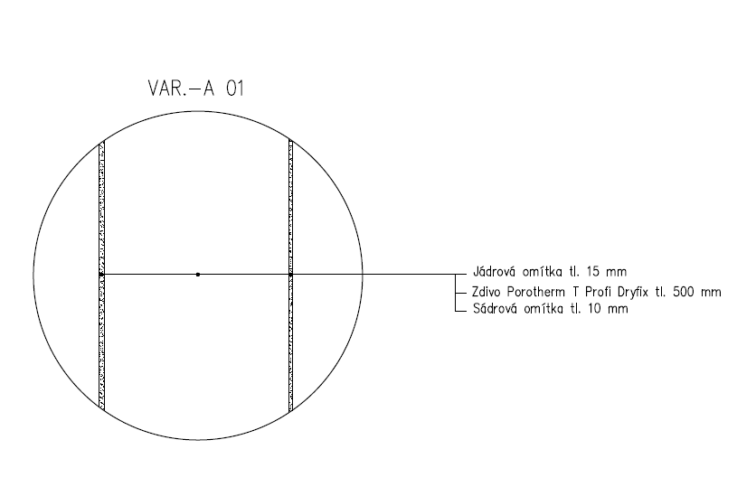
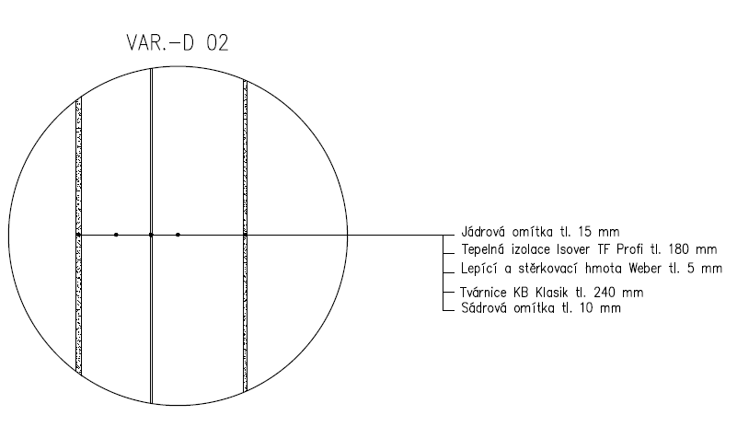
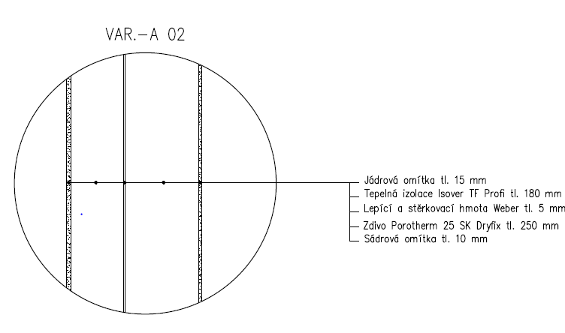
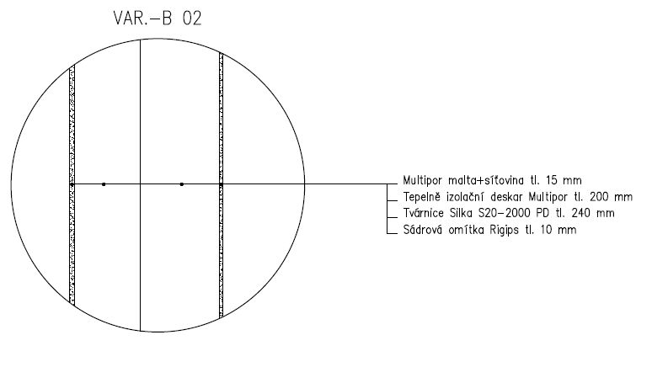
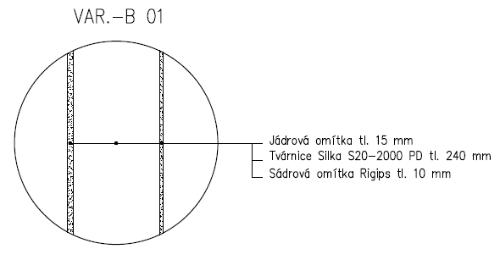
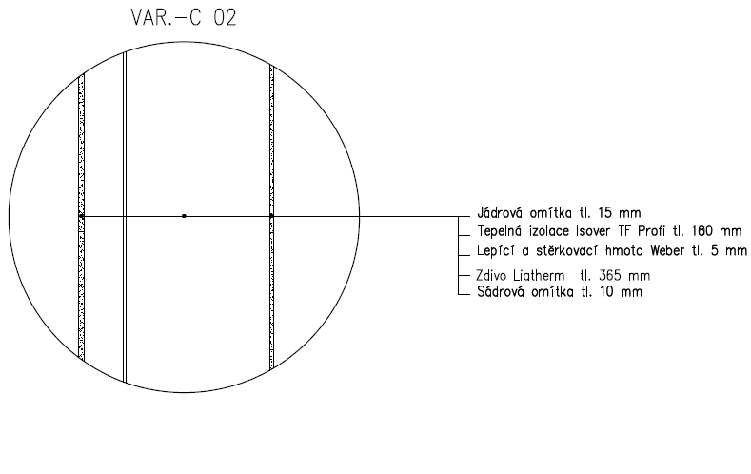
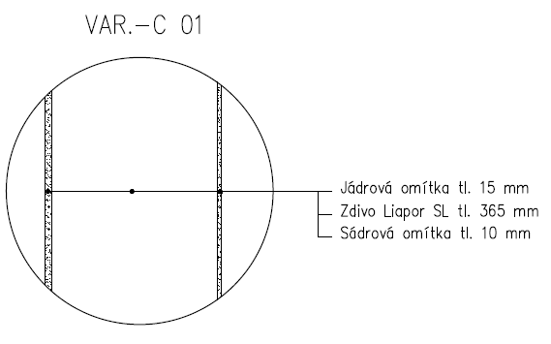
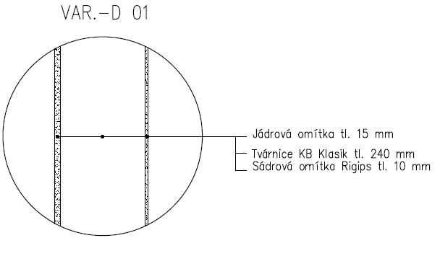
Navržené varianty obvodového pláště
      Varianta D– Betonové zdivo – KB Klasik
      Varianta C – Zdivo z lehkých betonů - Liapor
      Varianta B – Vápenopískové zdivo - Silka
      Varianta A – Keramické zdivo - Porotherm
      Varianta D 02
KB Klasic XC 240+ Isover TF Profi
      Varianta A 02
Porotherm 25 SK Profi + Isover TF Profi
      Varianta C 02
Liatherm 365 + Isover TF Profi
      Varianta C 01
Liapor SL 360
      Varianta B 02
Tvárnice Silka S20-2000 PD + Multipor
      Varianta A 01
Porotherm 50 T Profi Dryfix
      Varianta D 01
KB Klasic XC 240
      Varianta B 01
Silka S20-2000 PD

Slide 7
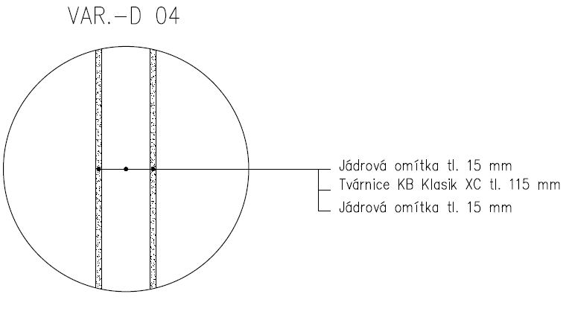
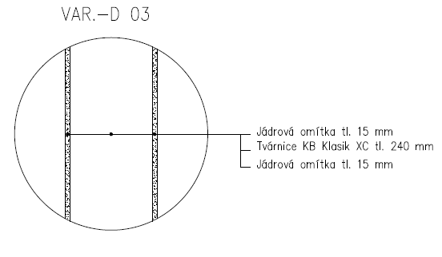
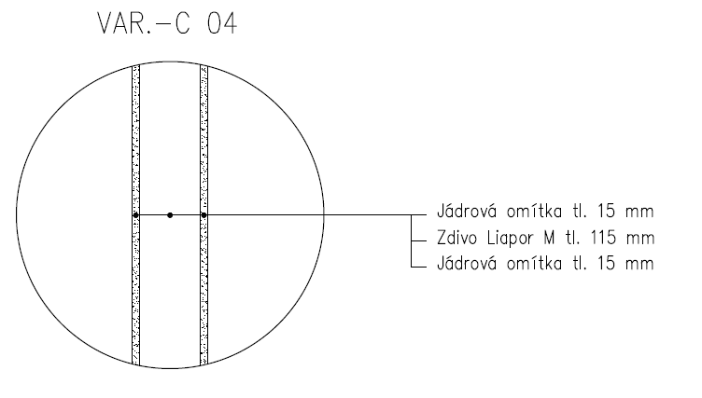
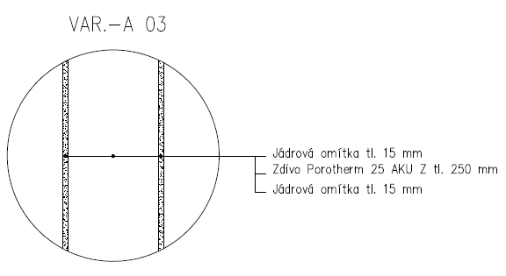

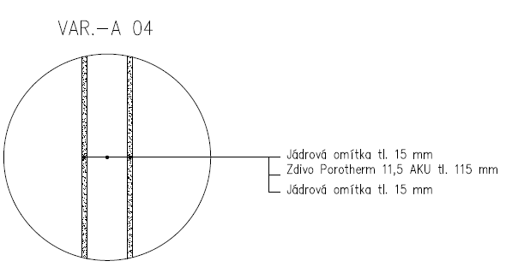
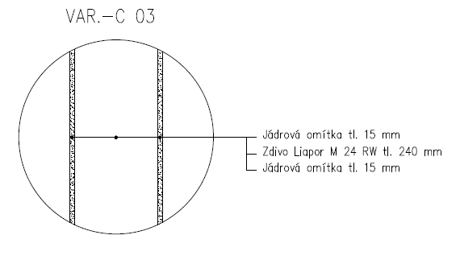
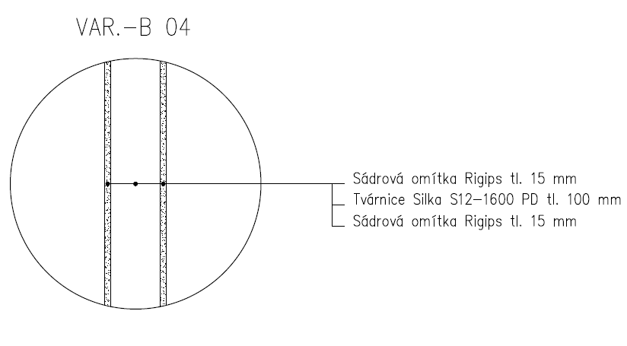
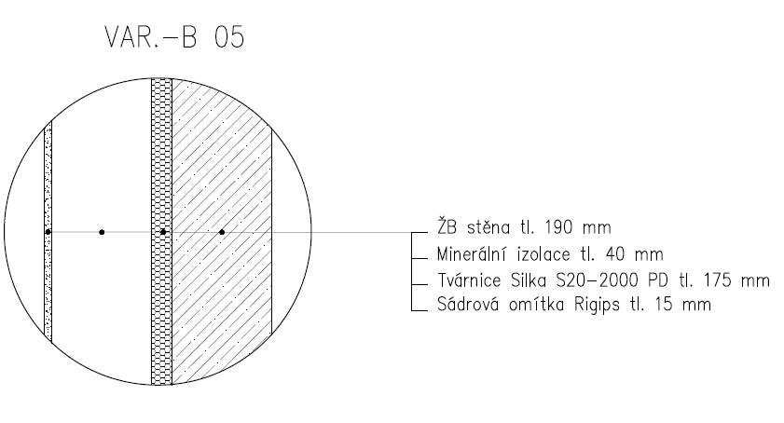
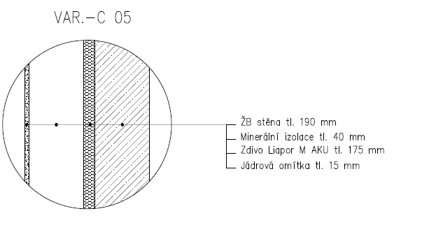
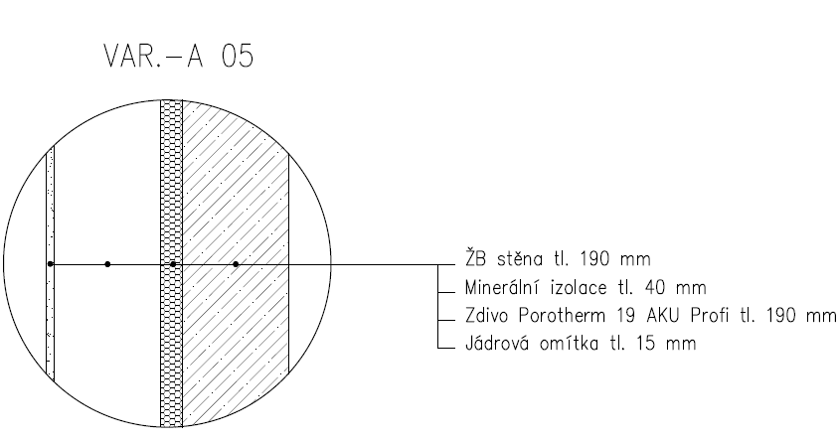
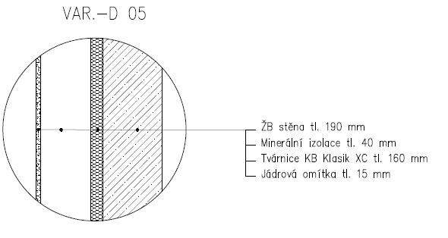
Navržené varianty vnitřních dělících stěn
Varianta A – Keramické zdivo - Porotherm
Varianta B – Vápenopískové zdivo - Silca
Varianta C – Zdivo z lehkých betonů - Liapor
Varianta D – Betonové zdivo – KB Klasic
Varianta D 05 – Dvojitá stěna určená pro výtah
Varianta C 03 – Mezibytová dělící stěna
      Varianta B 04 – Příčka
Varianta D 03 – Mezibytová dělící stěna
Varianta C 05 – Dvojitá stěna určená pro výtah
      Varianta B 03 – Mezibytová dělící stěna
      Varianta A 04 – Příčka
      Varianta A 03 – Mezibytová dělící stěna
Varianta D 04 – Mezibytová dělící stěna
Varianta C 04 – Mezibytová dělící stěna
      Varianta A 05 – Dvojitá stěna určená pro výtah
Varianta B 05 – Dvojitá stěna pro výtah
      Zdroj: vlastní zpracování
      Zdroj: vlastní zpracování
      Zdroj: vlastní zpracování

Slide 8
Posuzovaná hlediska
Tepelně technické požadavky
Energetický štítek obálky budovy
Akustické požadavky
Finanční náročnost

Slide 9
Tepelně – technické parametry
TEPLO 2017
Max. pož. hodnota - UN,20 = 0,30 [W/m². k]
A 01: U = 0,149 W/m²K tl.TI: 525 mm
A 02: U = 0,158 W/m²K tl.TI: 460 mm
B 01: U = 1, 903 W/m²K tl.TI: 265 mm
B 02: U = 0, 221 W/m²K tl.TI: 470 mm
C 01: U = 0, 250 W/m²K tl.TI: 390 mm
C 02: U = 0,196 W/m²K tl.TI: 495 mm
D 01: U = 1, 360 W/m²K tl.TI: 265 mm
D 02: U = 0, 203 W/m²K tl.TI: 450 mm
      Zdroj: vlastní zpracování

Slide 10
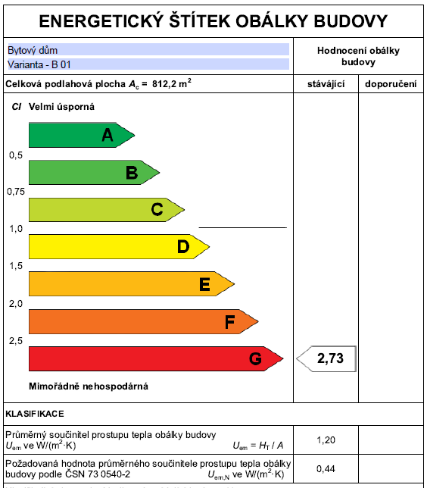
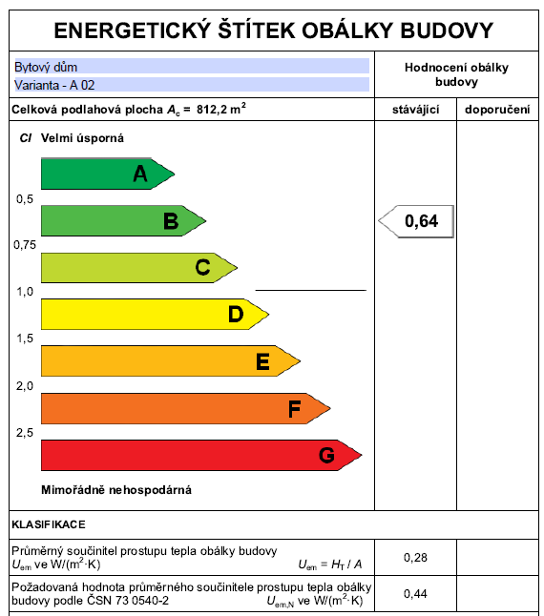
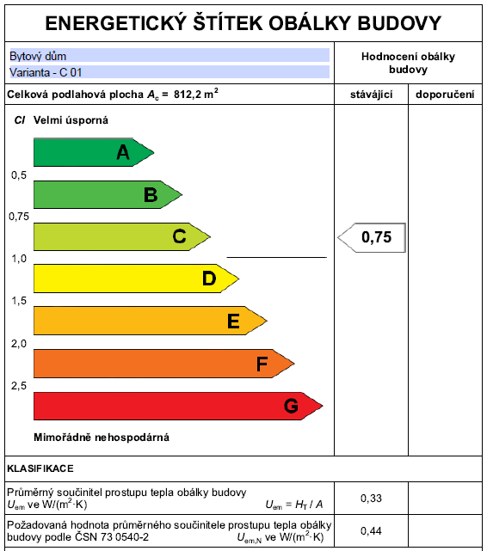
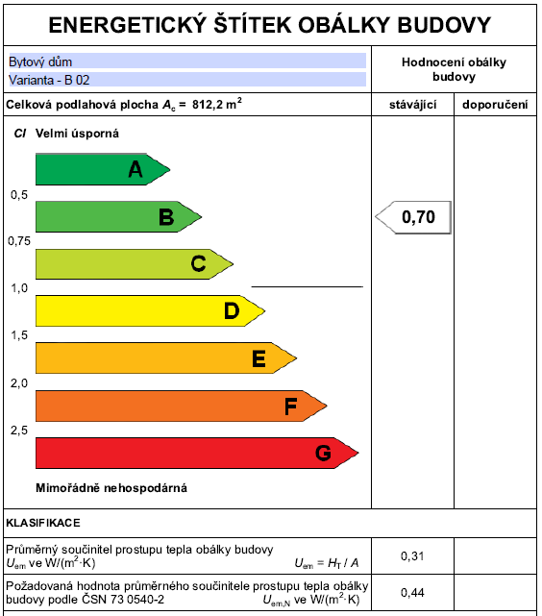

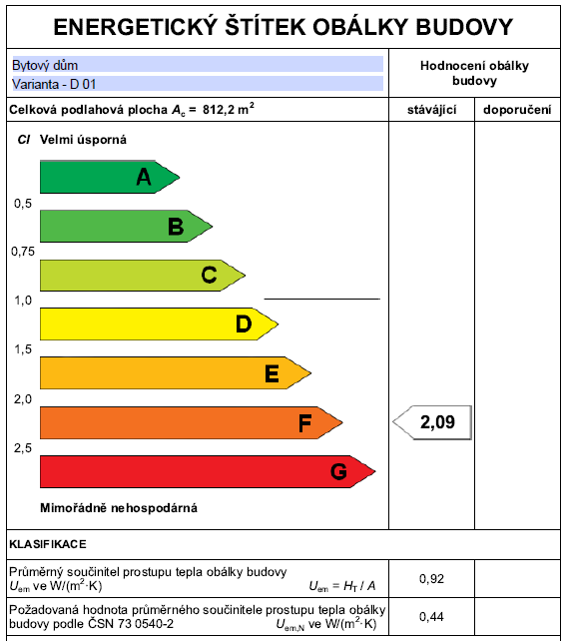


Energetický štítek obálky budovy
      Zdroj: vlastní zpracování

Slide 11
Akustické parametry
      Dle normy ČSN 730532 –
      Mezibytové dělící stěny –
      R´w = 53 dB,
      příčky R´w = 42 dB
      dvojité stěny R´w = 62 dB.
      Zdroj: vlastní zpracování
      Dle normy ČSN 730532 obvodový plášť
      -R´w = 40 dB

Slide 12
Finanční náročnost
      Zdroj: vlastní zpracování

Slide 13
Vyhodnocení obvodového pláště
 | A 01 | A 02 | B 01 | B 02 | C 01 | C 02 | D 01 | D 02
Tepelně-technické parametry | 1 | 2 | 8 | 5 | 6 | 3 | 7 | 4
Energetický štítek obálky budovy | 1 | 2 | 8 | 5 | 6 | 3 | 7 | 4
Akustické parametry | 4 | 5 | 2 | 2 | 3 | 3 | 1 | 1
Finanční náročnost | 6 | 3 | 1 | 5 | 8 | 7 | 2 | 4
      Zdroj: vlastní zpracování

Slide 14
Vyhodnocení vnitřních dělících stěn
 | A | B | C | D
03 - Mezibytová dělící stěna | 2 | 1 | 1 | 2
04 - Příčka | 2 | 2 | 3 | 1
05 - Dvojitá stěna určena pro výtah | 2 | 1 | 3 | 2
      Zdroj: vlastní zpracování

Slide 15
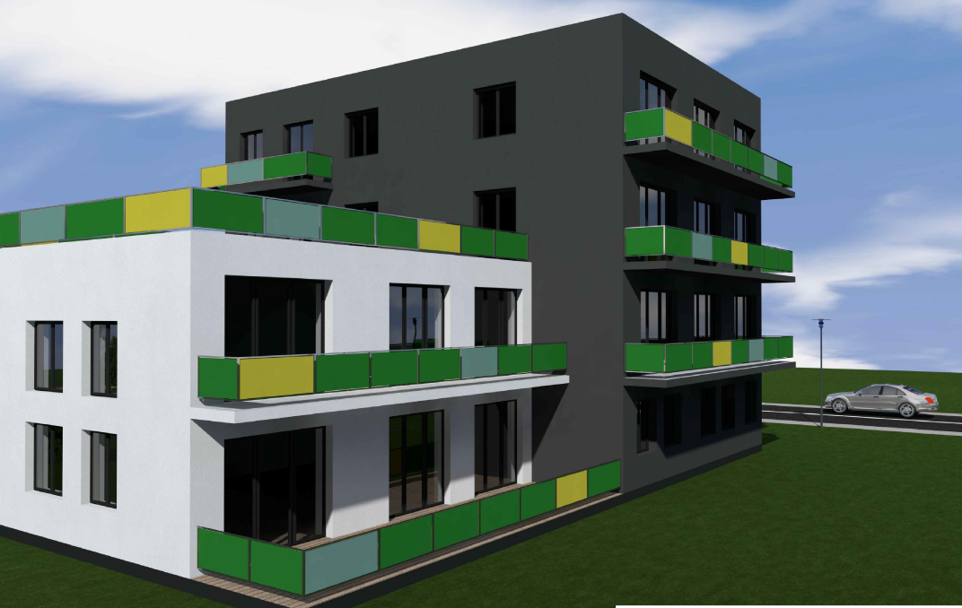
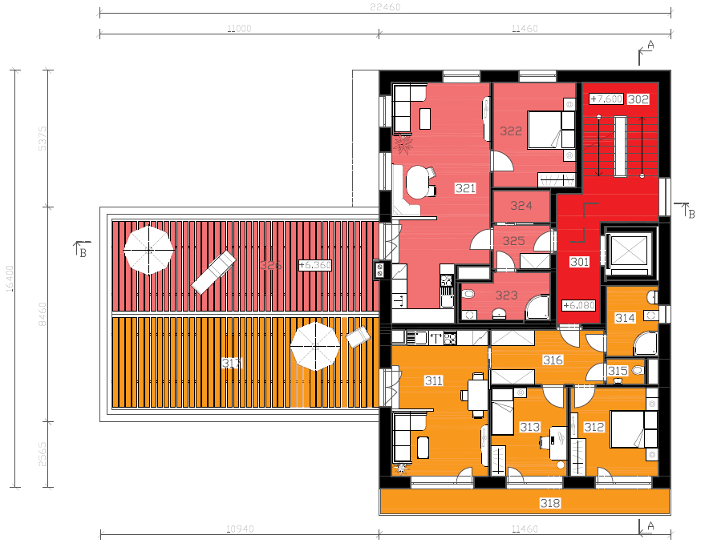
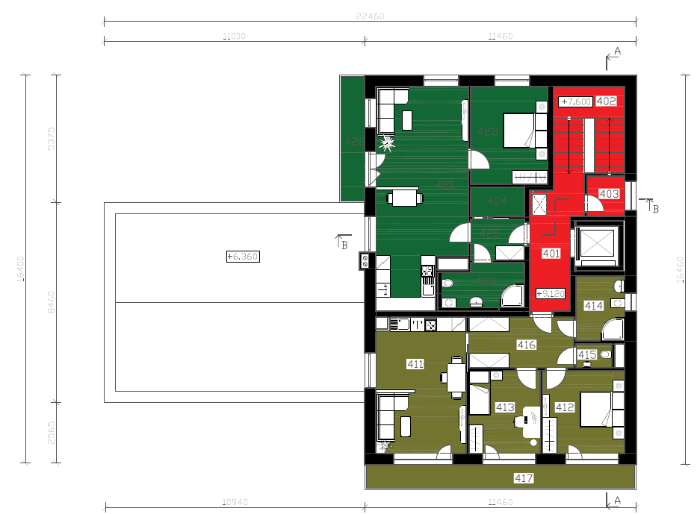
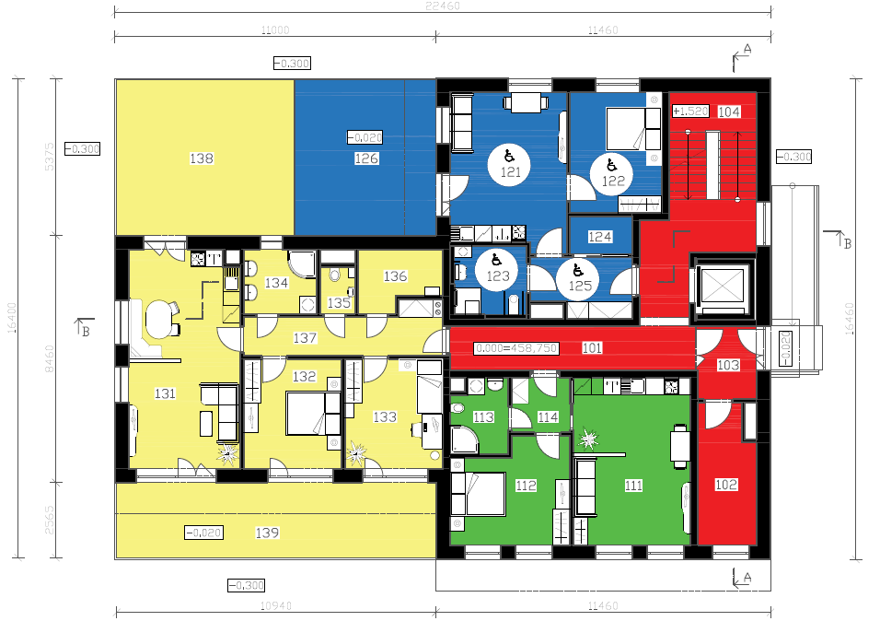
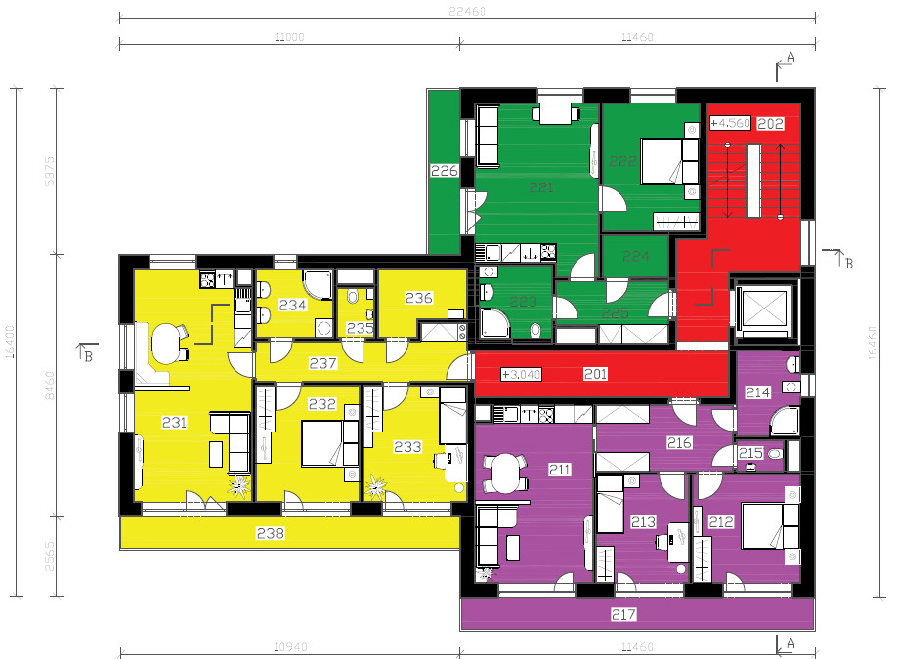
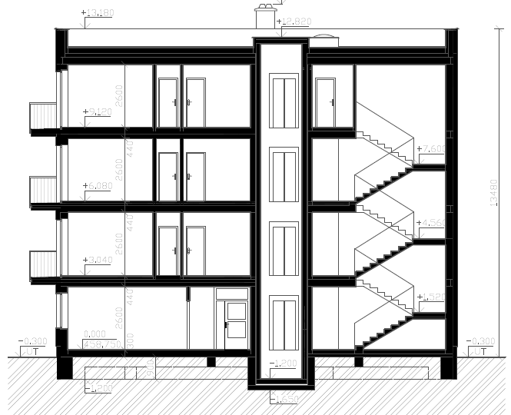
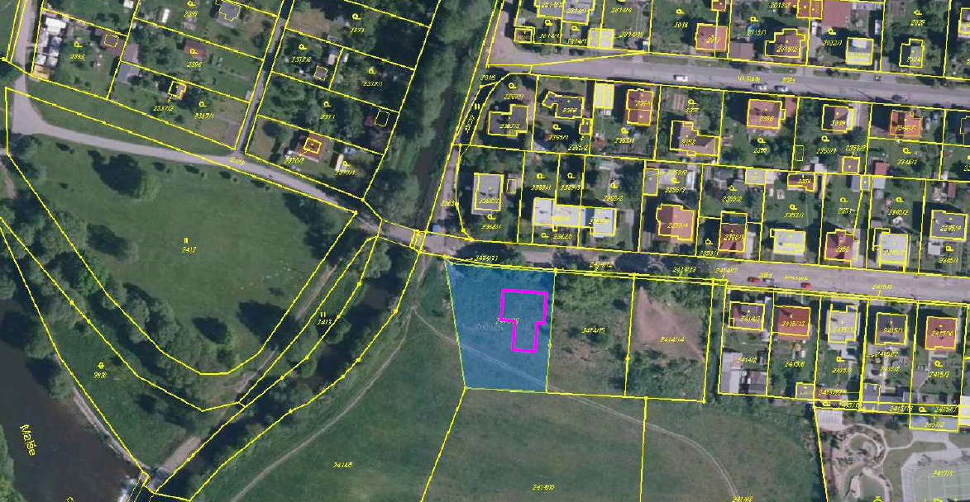
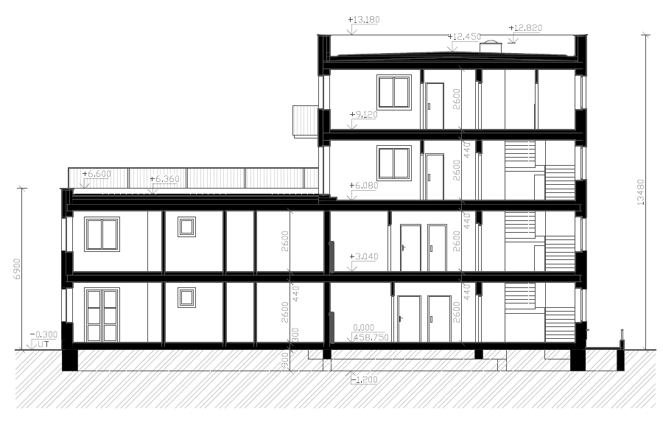
Studie BD
      4. NP
      1. NP
      2. NP
      3. NP
      ŘEZ A-A
      ŘEZ B-B

Slide 16
Doplňující dotazy
- Jaké detaily by bylo vhodné doplnit, aby potenciální zhotovitel měl představu o navrženém řešení obvodových stěn, vnitřních stěn a dělících stěn mezi pokoji v bytě.

Slide 17
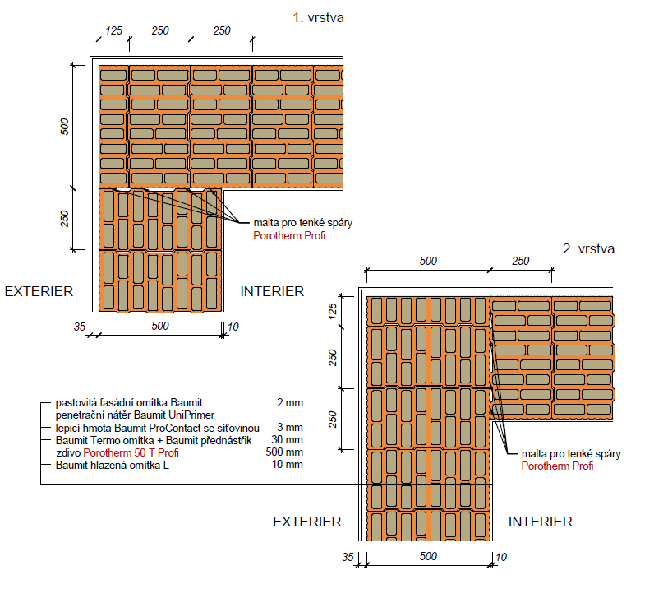
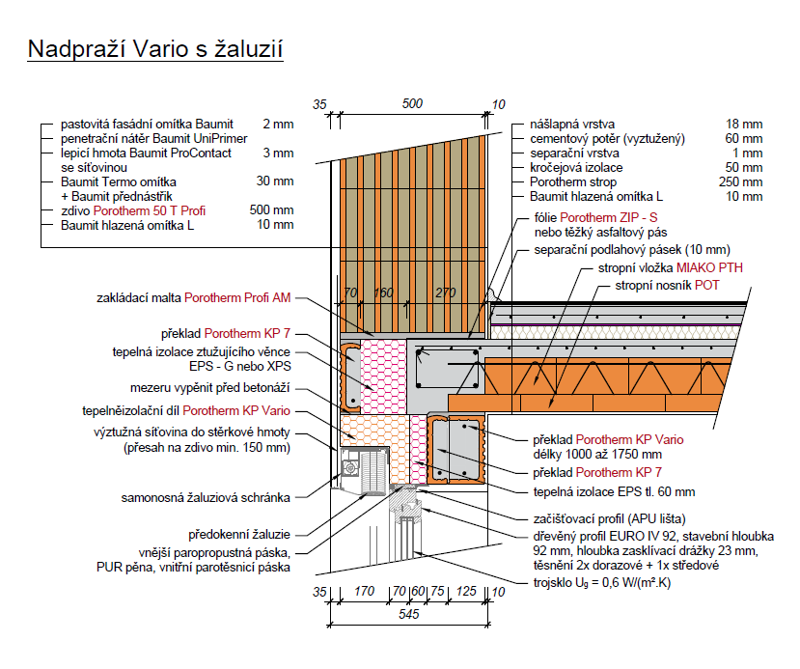
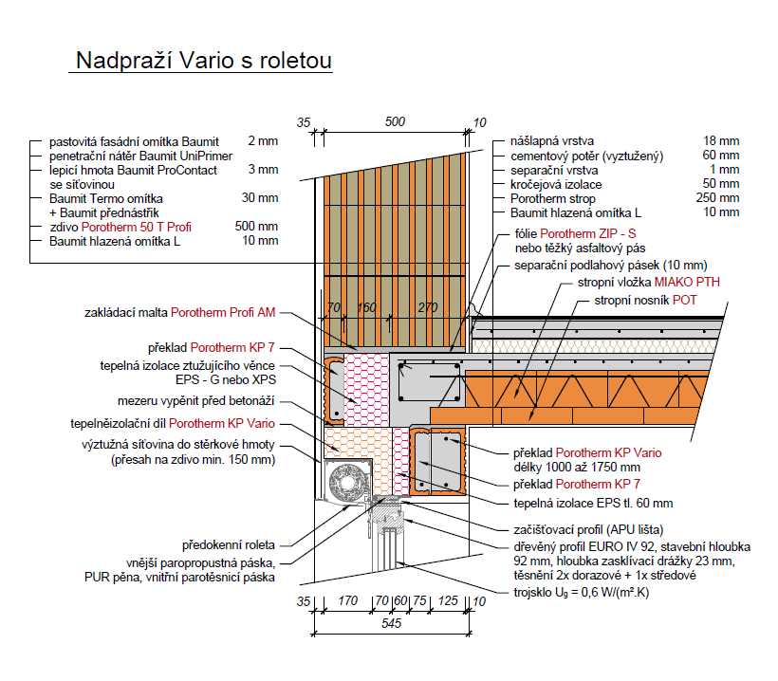
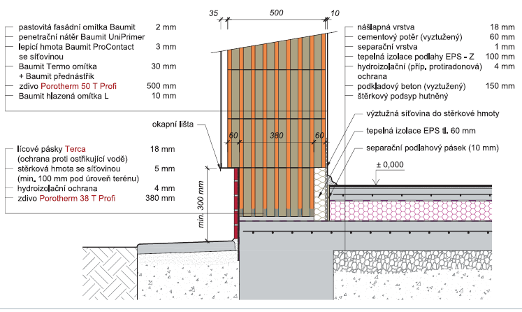
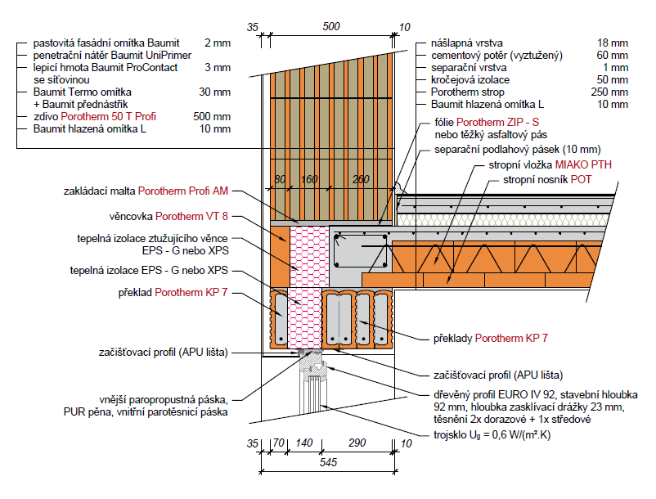
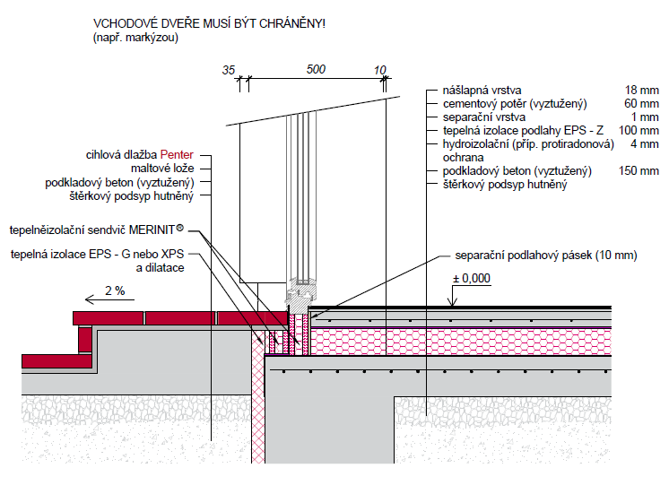
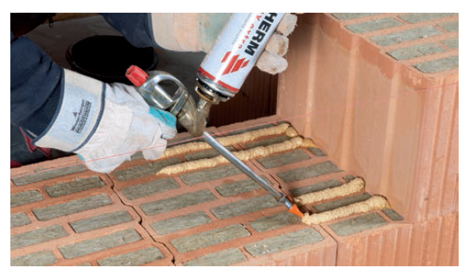
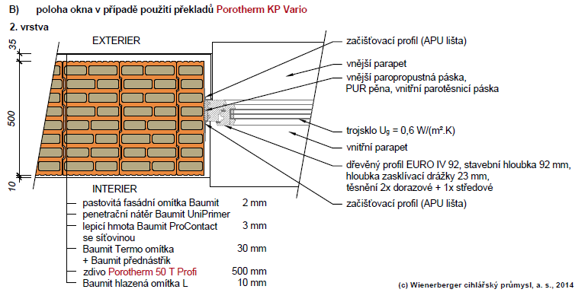
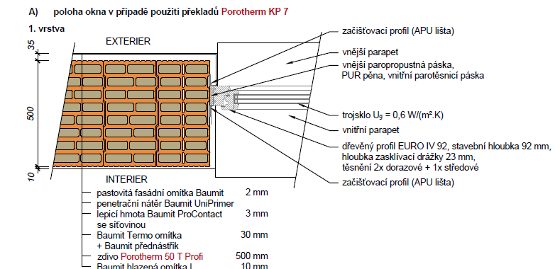
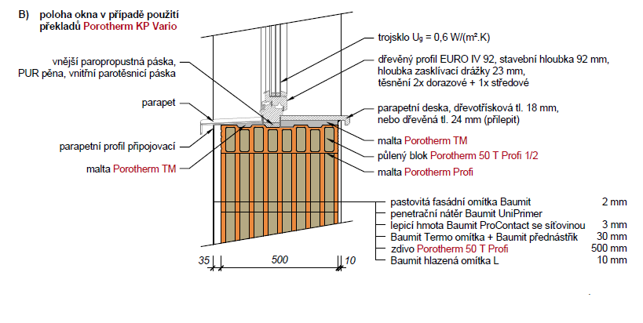

Obvodová stěna
Porotherm 50 T Profi Dryfix
      Detail – Založení vnější stěny
      Detail – Práh dveří
      Detail – Ostění
      Detail – Parapet
      Detail – Nadpraží
Rozměry (248x500x249)
      Zdroj: Wienerberer 2017

Slide 18






Mezibytová stěna
Porotherm 25 AKU Z
Rozměry (330x250x238)
Přípojení stěny na tupo
Detail – připojení stěny ke stropní kci
Tuhé napojení
      Zdroj: Wienerberer 2017

Slide 19






Příčka
Porotherm 11,5 AKU
Rozměry (497x115x238)
Připojení příčky k nosné stěně
      Zdroj: Wienerberer 2017

Slide 20



Dvojitá stěna určená pro výtah
      Nová kce
Nevyhověla požadavkům
Požadavek dle normy ČSN 730532 R´w = 62 dB | R´w
laboratorní hodnota vážené neprůzvučnosti Rw – celé konstrukce | 61
Zdivo Porotherm 19 AKU Profi tl. 190 mm | 52(-2,-6)
Požadavek dle normy ČSN 730532 R´w = 62 dB | R´w
laboratorní hodnota vážené neprůzvučnosti Rw – celé konstrukce | 64
Zdivo Porotherm 25 AKU Z | 56(-2,-7)
      Zdroj: vlastní zpracování

Slide 21
Děkuji za pozornost
Marie Sasková 15485

